Slide 1
Cuencas urbanas
Módulo de Aprendizaje #3

Slide 2
Agenda
Hora | Duración | Actividad
9:00 | 15 min | Actividad inicial
9:15 | 1 hora | “Color me a Watershed” del Projecto WET
10:15 | 15 min | BREAK
10:30 | 20 min | PPT/Notas
10:50 | 10 Min | BREAK
11:00 | 1 hora, 15 min | Cuencas hidrógraficas del campus
12:15 | 15 Min | Actividad de cierre

Slide 3
Actividad inicial
Instrucciones:
Escribe tu respuesta a las preguntas en el papel.
Compártelas con un compañero
Debate en clase

Slide 4
Actividad inicial
Por qué es importante el acceso a agua limpia/saludable?
Cuáles son algunos de los factores que pueden hacer que un suministro de agua esté contaminado o que sea insalubre?

Slide 5
“Color Me a Watershed”
1 square on map = 1 km²
Each map = 360 km²
Notes:
En esta actividad, vamos a explorar cómo la superficie terrestre y los cambios a lo largo del tiempo pueden afectar a la calidad del agua.
Estos tres mapas representan vistas aéreas del terreno tomadas a lo largo de 100 años.

Slide 6
“Color Me a Watershed”
Instrucciones:
Designe cada tipo de terreno con un color diferente
Mapa de códigos de colores
Para cada tipo de terreno, determine :
Total km²
% coverage
Pasar al siguiente mapa (utilizar el mismo código de colores)
1 square on map = 1 km²
Each map = 360 km²

Slide 7
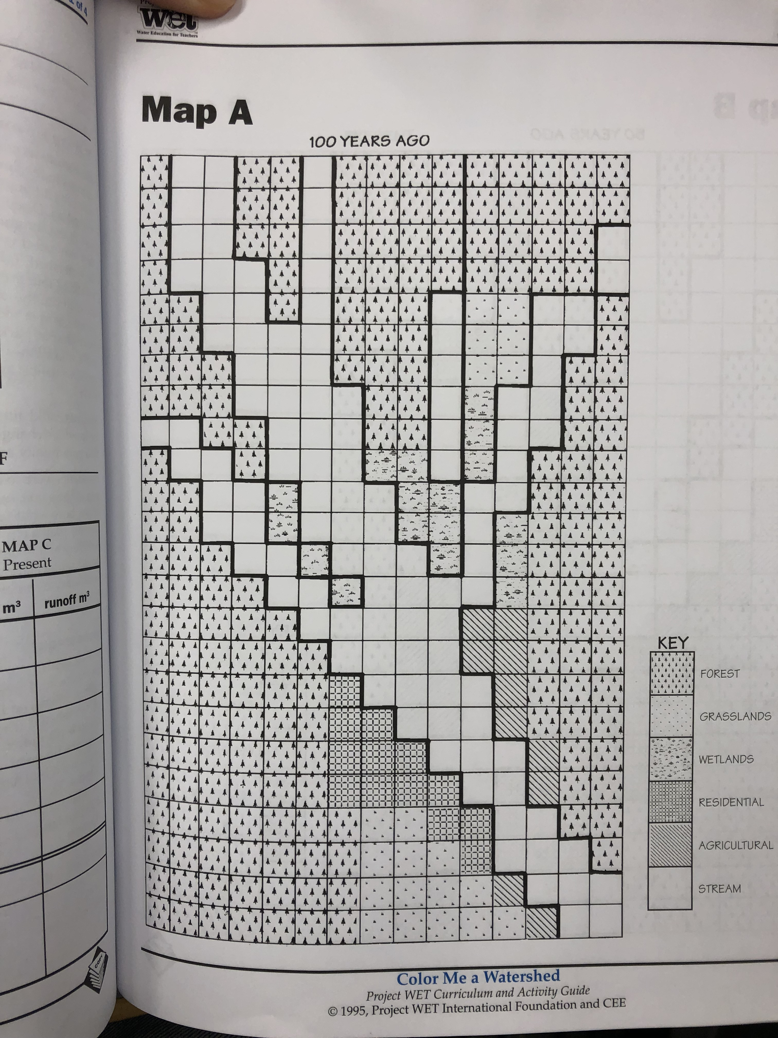
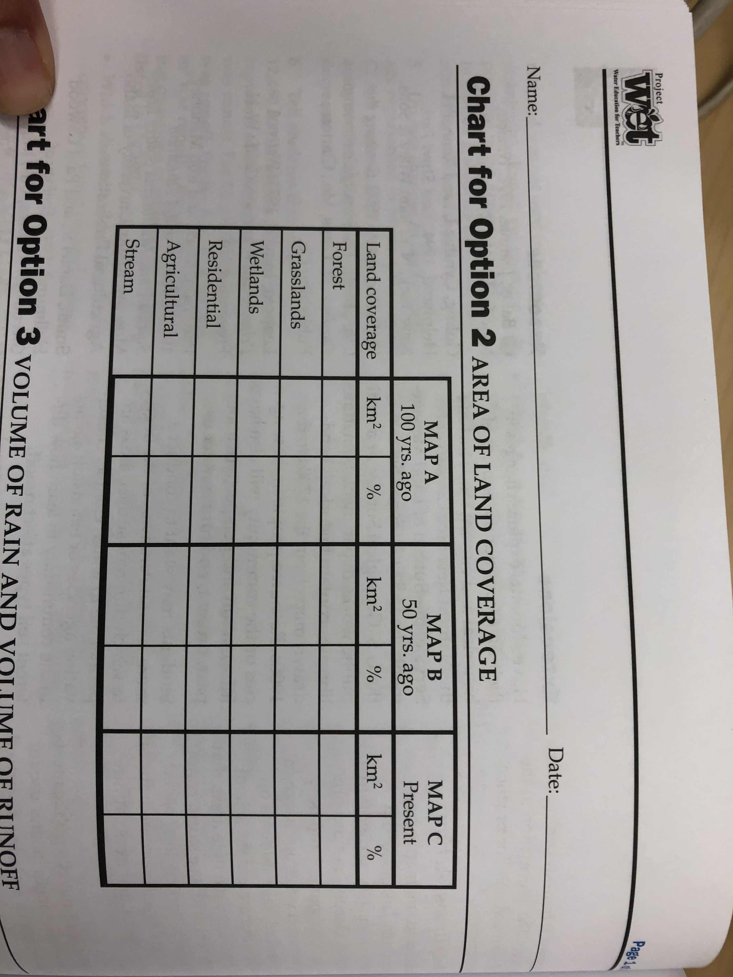
“Color Me a Watershed” – ejemplo
Notes:
Ejemplo para residencias en Map A
13 km2
= 3.6%

Slide 8
“Color Me a Watershed” -- Debate
Qué ocurre con la cantidad de terreno forestall al pasar del mapa A al mapa C?

Slide 9
“Color Me a Watershed” -- Discussion
Qué ocurre con la cantidad de terreno forestall al pasar del mapa A al mapa C?
¿Cuál tiene más suelo dedicado al uso residencial (es decir, asentamientos humanos)?

Slide 10
“Color Me a Watershed” -- Discussion
Qué ocurre con la cantidad de terreno forestall al pasar del mapa A al mapa C?
¿Cuál tiene más suelo dedicado al uso residencial (es decir, asentamientos humanos)?
¿Dónde se localizan la mayoría de los asentamientos humanos sobre el arroyo? ¿A qué crees que se debe?

Slide 11
“Color Me a Watershed” -- Discussion
Qué ocurre con la cantidad de terreno forestall al pasar del mapa A al mapa C?
¿Cuál tiene más suelo dedicado al uso residencial (es decir, asentamientos humanos)?
¿Dónde se localizan la mayoría de los asentamientos humanos sobre el arroyo? ¿A qué crees que se debe?
¿Qué efectos pueden tener estos asentamientos humanos sobre el arroyo?

Slide 12
Descanso!

Slide 13
PPT/Notas
Instrucciones:
Escuchar y hacer preguntas!
Anotar toso lo que vea en negrita, marrón, y subrayado

Slide 14

¿Por qué son únicas las cuencas urbanas?
Un módulo de red de aprendizaje de cuencas hidrográficas
Este material se generó como parte de una colaboración entre miembros de la Red de Aprendizaje de Cuencas Hidrográficas de Atlanta y estudiantes y profesores de un curso de aprendizaje de servicio en ecología urbana. Los puntos de vista y opiniones expresados en este material son los de los autores y no reflejan necesariamente la política o posición oficial de la Universidad de Georgia.
Notes:
En este módulo analizaremos qué es una cuenca hidrográfica y por qué son importantes. Analizaremos algunas definiciones importantes y discutiremos cómo influye la urbanización en el funcionamiento de las cuencas hidrográficas.
This material was based on a curriculum developed by members of the Atlanta Watershed Learning Network, led by Dr. Yomi Noibi of Eco-Action.
Unless otherwise noted, all of the diagrams and models used in the modules were created by Diane Kelment, the video material was captured and edited in large part by Allison Krausman, and the images used in the modules were taken by the students or instructor of the urban ecology course at UGA in 2018 or the West Atlanta Watershed Alliance.
The views and opinions expressed in these materials are those of the authors and do not necessarily reflect the official policy or position of the University of Georgia.

Slide 15
Todos vivimos en una cuenca!
Cuenca hidrográfica -- zona de tierra en la que el agua desemboca en una masa de agua mayor
http://www.portal.state.pa.us/portal/server.pt?open=514&objID=588795&mode=2
Notes:
Todo el mundo vive en una cuenca hidrográfica.
Una cuenca hidrográfica es una zona de tierra donde el agua procedente de la lluvia o la nieve desemboca en una masa de agua mayor, como ríos, pantanos, lagos u océanos.
Como puedes ver en esta figura, el agua que entra en una cuenca a través de las aguas superficiales, como la lluvia o la nieve, fluye cuesta abajo.

Slide 16
Todos vivimos en una cuenca!
Cuenca hidrográfica -- zona de tierra en la que el agua desemboca en una masa de agua mayor
http://www.portal.state.pa.us/portal/server.pt?open=514&objID=588795&mode=2
Notes:
Recuerda nuestra actividad "Color me a Watershed". Cada mapa -A, B y C- representaba una cuenca hidrográfica.

Slide 17
Everyone Lives In a Watershed!
Watershed -- an area of land where water drains into a larger body of water
Filtración/Percolación - cuando el agua drena a través del suelo
Agua subterránea - agua retenida bajo tierra en el suelo o la roca
http://www.portal.state.pa.us/portal/server.pt?open=514&objID=588795&mode=2
Notes:
Si el agua superficial se filtra, o drena a través del suelo, puede llegar a las aguas subterráneas.
El agua subterránea es el agua retenida bajo tierra en el suelo o la roca.
Tanto las aguas superficiales como las subterráneas desembocan en masas de agua mayores.

Slide 18
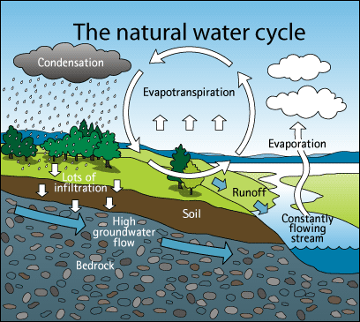
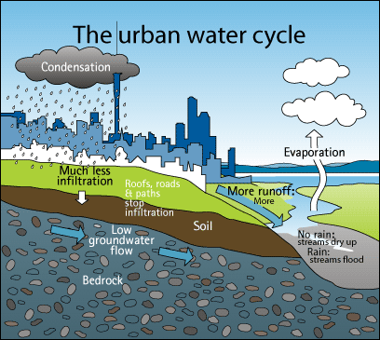
http://www.blueplanet.nsw.edu.au/year-7-and-8-natural-and-urban-water-cycles/.aspx
Notes:
El ciclo natural del agua es una serie de procesos conectados de evaporación, condensación, precipitación y flujo de aguas subterráneas.
El ciclo del agua sigue existiendo en las zonas urbanas, pero se ve influido por la cantidad y el tipo de desarrollo y por los cambios climáticos y geológicos asociados al crecimiento de las ciudades. La urbanización influye en el ciclo del agua de muchas maneras importantes, pero, a los fines de nuestro debate, nos centraremos principalmente en el aumento de la escorrentía superficial debido a la disminución de la percolación o filtración.
Estas imágenes se han tomado del sitio web BluePlanet, que atribuye su elaboración al Ayuntamiento de Aukland.

Slide 19
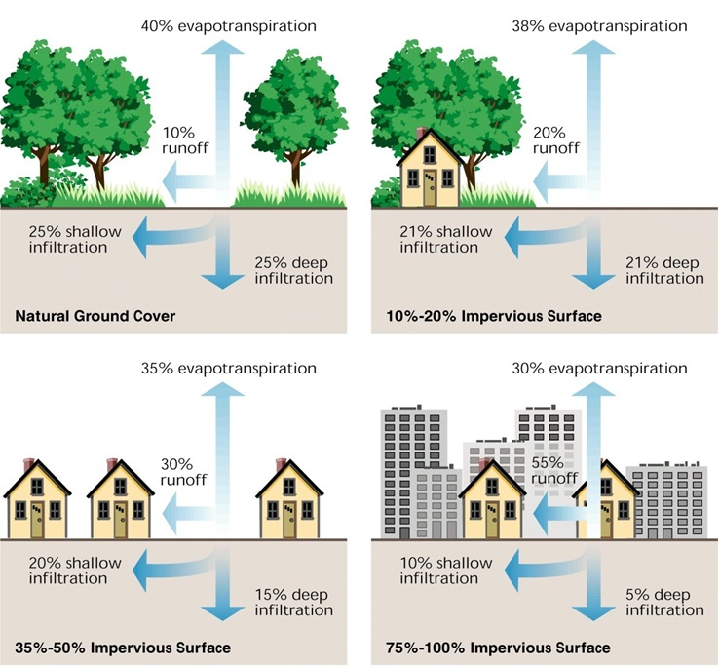
Stream Restoration: Principles, Processes and Practices (Federal Interagency Stream Restoration Working Group, USA 1998)
Notes:
En un sistema natural, aproximadamente sólo el 10% del agua que entra en el sistema como precipitación creará escorrentía superficial, o agua que fluye sobre la tierra. El resto del agua se filtrará en el suelo a través de la tierra (percolación) o volverá a la atmósfera a través de la evapotranspiración, el proceso por el que el agua se evapora de la tierra y el agua y es transpirada o liberada por las plantas.
De: Stream Restoration: Principles, Processes and Practices (Federal Interagency Stream Restoration Working Group, USA 1998). https://www.nrcs.usda.gov/Internet/FSE_DOCUMENTS/stelprdb1044574.pdf

Slide 20
Cubierta impermeable: superficies que no permiten la filtración del agua a través del suelo.
Stream Restoration: Principles, Processes and Practices (Federal Interagency Stream Restoration Working Group, USA 1998)
Notes:
Sin embargo, el aumento de la cubierta impermeable, o superficies que no permiten la filtración del agua a través del suelo, en una cuenca hidrográfica provoca un aumento de la escorrentía superficial. Las superficies impermeables incluyen carreteras, parkings y tejados.
Como podemos ver en esta figura, tan sólo un 10% de cubierta impermeable en una cuenca puede provocar un aumento de la cantidad de agua que corre por la tierra.
De: Stream Restoration: Principles, Processes and Practices (Federal Interagency Stream Restoration Working Group, USA 1998). https://www.nrcs.usda.gov/Internet/FSE_DOCUMENTS/stelprdb1044574.pdf

Slide 21
¿Por qué es un problema el aumento de la escorrentía superficial en las cuencas urbanas?
Notes:
^^Wait for student response

Slide 22
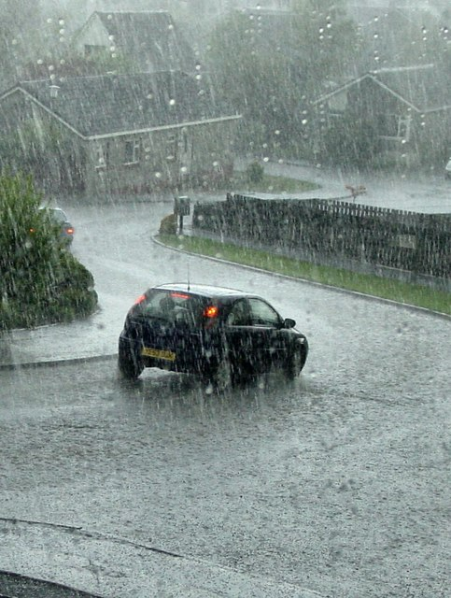
¿Por qué es un problema el aumento de la escorrentía superficial en las cuencas urbanas?
Aumento de la escorrentía superficial =
Aumento del transporte de sedimentos
Mayor transporte de contaminantes =
¡Más arroyos contaminados!
Image credit: Iain Farquhar /
Torrential rain and hail in a thunderstorm at Barons Hill Avenue

Slide 23
¿Cómo podemos controlar la contaminación de nuestros arroyos y ríos?

Slide 24
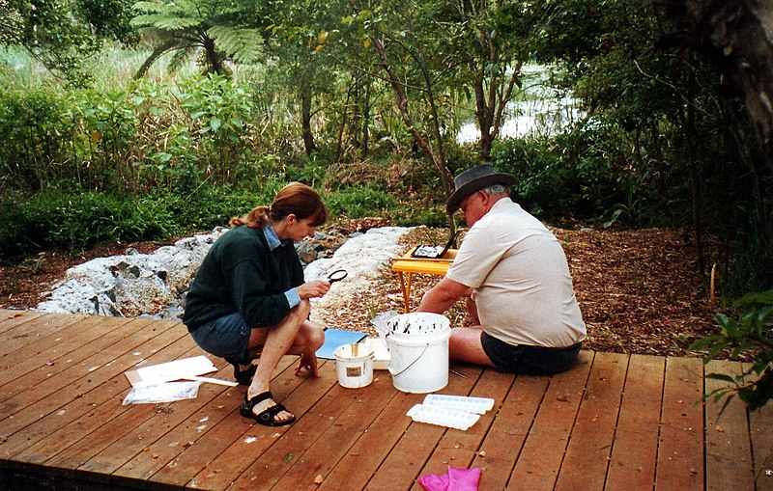
¿Cómo podemos hacer un seguimiento de lo saludable que es un arroyo?
Control de la calidad del agua: muestreo y análisis de las condiciones del agua
Photo credit: Brian Tolagson, CC BY-SA 4.0 <https://creativecommons.org/licenses/by-sa/4.0>, via Wikimedia Commons
Notes:
A lo largo de las dos próximas semanas aprenderemos muchas formas de controlar la calidad de los arroyos.

Slide 25
Descanso!

Slide 26
Cuencas del campus
http://waterlight.mynmi.net/watershed.html
Notes:
Centraremos nuestros esfuerzos de control de la calidad del agua en un arroyo del campus. Antes de empezar a aprender diferentes maneras de llevar a cabo el monitoreo de la calidad del agua, queremos aprender un poco sobre las cuencas hidrográficas y sobre la historia de los arroyos del campus.
¿Alguien sabe qué arroyos hay en el campus de la Universidad de Georgia?

Slide 27
Cuencas hidrográficas del campus
Instrucciones:
Leer en silencio la página Tanyard ó Lily (según el grupo)
Marque con un círculo las palabras o términos que no entienda

Slide 28
Cuencas hidrográficas del campus
Instrucciones:
Leer en silencio la página Tanyard ó Lily (según el grupo)
Marque con un círculo las palabras o términos que no entienda
Trabaja en grupo para crear una lista de términos desconocidos. Una vez hecho esto, cada grupo compartirá los términos desconocidos con la clase y ¡trabajaremos juntos para definirlos!
Notes:
Then, define terms as a class

Slide 29
Cuencas hidrográficas del campus– Campus Stream Poster
Información que debe ser incluída:
Nombre del arroyo
Dibujo de la forma de la cuenca
% superficie impermeable (estimación)
% de propiedad del suelo (por ejemplo, UGA vs.residencial)
Longitud del arroyo
Breve historia
Resumen de los problemas de calidad del agua

Slide 30
Cuencas hidrográficas del campus– Campus Stream Poster
Comparte con la clase!

Slide 31
Actividad de cierre
Instrucciones:
Escribe tu respuesta a las preguntas de la hoja de ejercicios de la lección.

Slide 32
Actividad de cierre
¿En qué se diferencian las cuencas urbanas de las no urbanas? Explícalo con palabras o haz un dibujo.
¿Cómo puede afectar negativamente la urbanización a la salud de los arroyos? Explíquelo con palabras.

